Slide 1
Commissaires enquêteurs
Journée du 08 avril 2019
Suivi de la qualité de l’eau
procédures de protection des captages

Slide 2
Les grands principes du suivi de la qualité des eaux
Surveillance par les exploitants et Contrôle sanitaire par les Agences régionales de santé (ARS)
Surveillance = obligatoire, adaptée aux dangers identifiés et à la taille des installations, modalités de mise en œuvre variable selon les types d’eau concernés
Contrôle sanitaire = défini réglementairement (inspections et contrôles, programmes d’analyses de la qualité des eaux, instructions de procédures administratives)

Slide 3
Références règlementaires
Code de la Santé Publique (Articles L. 1321) et ses textes d’application transposant la directive européenne 98/83/CE du 3 novembre 1998 relative à la qualité des EDCH

Slide 4
Références règlementaires
Exigences de qualité (limites et références de qualité) pour 54 paramètres (microbiologiques, organoleptiques, physico-chimiques et radiologiques)
Objectif du contrôle : une « brique » du dispositif de sécurité sanitaire permettant de s’assurer de la qualité de l’eau délivrée à la population
Programme d’analyses du contrôle sanitaire défini réglementairement en fonction de l’origine de l’eau, de la taille des installations et de la zone alimentée

Slide 5
Références règlementaires
Analyses par des laboratoires agréés par le ministère de la santé
Points de contrôle : ressource en eau, point de mise en distribution, robinet des consommateurs
Contrôle pouvant être adapté par les ARS, dans des conditions bien définies, selon les dangers identifiés et la qualité de l’eau

Slide 6
Installation AEP
Captages d’eau dans une nappe souterraine / Captages d’eau dans une ressource superficielle
Station de traitement d’eau
Installation de stockage (réservoirs, châteaux d’eau)
Réseau de distribution

Slide 7
Installation AEP
Réseaux ou unités de distribution(UDI)
= Ensemble de canalisations de distribution de l’eau potable au sein duquel la qualité de l’eau délivrée est considérée comme homogène

Slide 8
information du public
Résultats d’analyses consultables en mairie et sur internet (eaupotable.gouv.fr)
Interdictions de consommation sur le site de l’ARS
Bilan annuel (« infofacture ») joint à la facture d’eau des abonnés
Bilan communal, départemental et/ou régional réalisé par les ARS

Slide 9
Principaux enjeux ARS liés à l’eau potable en BFC
Un nombre élevé de captages : > 2500
Des structures d’alimentation en eau potable très nombreuses disposant de peu de moyens techniques et financiers
Des ressources en eau en grande majorité vulnérables d’un point de vue qualité de par la géologie ou les activités anthropiques
Des secteurs en déficits quantitatifs marqués ou des défauts de sécurisation

Slide 10
Principaux enjeux ARS liés à l’eau potable en BFC
Des contextes d’intervention pour la protection des ressources en eau souvent sensibles et complexes
Sensibilité de la profession agricole
Sensibilité du grand public, d’associations de protection des consommateurs et de l’environnement
Sensibilité politique : élus, préfets
Contentieux

Slide 11
Qualité de l’eau potable en BFC
Qualité des eaux vis-à-vis des nitrates
99,96% de la population alimentée par une eau conforme (Niveau National : 99,4%).
12,3 % de la population est alimentée par une eau dont la moyenne en nitrates est supérieure à 25 mg/l.
Départements 89 et 21 les plus concernés

Slide 12
Qualité de l’eau potable en BFC
Qualité microbiologique 91,5% de la population BFC a été alimentée par une eau conforme en permanence. Niveau national : 97,8%. 10,7% des UDI (223 UDI) présentent des NC ponctuelles ou récurrentes, essentiellement des petites UDI notamment en secteurs karstiques
Disparité régionale forte : 25, 39, 70, 21 particulièrement concernés

Slide 13
Qualité de l’eau potable en BFC
Qualité vis-à-vis des pesticides
96,4% alimentée par de l’eau respectant les limites de qualité réglementaire. (Niveau national : 92,5%).
6,4% des UDI (133 UDI) présentent de NC ponctuelles ou récurrentes
Disparité régionale forte : 21, 89, 70 particulièrement concernés
Une nouvelle problématique : les métabolites de pesticides

Slide 14
Qualité de l’eau potable en BFC
222 interdictions de consommation de l’eau en 2017 (300 en 2016 ; 263 en 2015)

Slide 15
problématiques plus « récentes »
Résidus de médicaments
Bisphénol A
Chlorure de vinyle (origine : certaines canalisations en PVC datant avant 1980)

Slide 16
Commissaires enquêteurs
Journée du 08 avril 2019
procédures de protection des captages

Slide 17
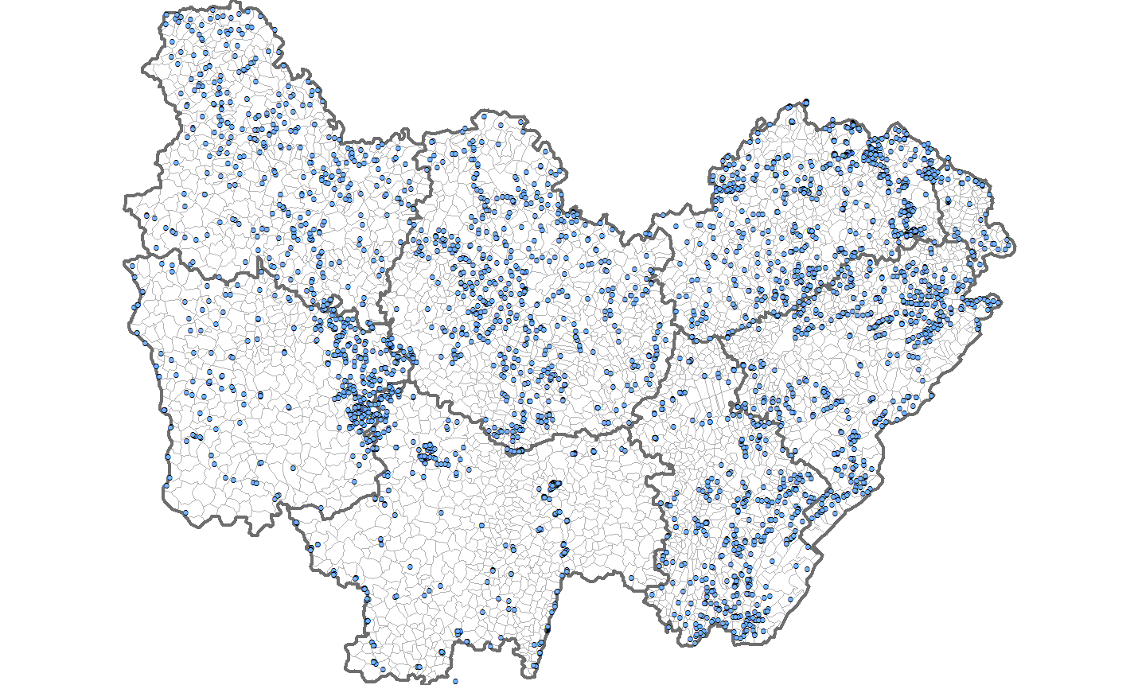
Captages BFC
Plus de 2500 captages

Slide 18
Etat d’avancement de la protection des captages
De 70 % à 96 % de DUP selon les départements

Slide 19
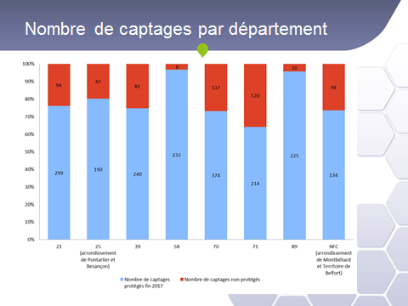

Slide 20
Etat d’avancement de la protection des captages
Fin 2015
1779 captages protégés 72.3 %
Fin 2016
73.8 % (2515 captages)
Fin 2017
76 %
Mai 2018
1913 captages protégés 77.4 % (sur 2453)

Slide 21
Ce qui reste à faire…
environ 540 captages restent encore à protéger
environ 10 % des débits distribués
Une grande partie est en cours,
la protection des captages d’eau reste une priorité.

Slide 22
Et pourtant..
Une préoccupation ancienne…
Loi relative à la protection de la santé publique du 15 février 1902, article 10 : « Le
décret déclarant d’utilité publique le captage d’une source déterminera, s’il y a lieu, en
même temps que les terrains à acquérir en pleine propriété, un périmètre de
protection contre la pollution de ladite source »
Décret du 30 octobre 1935 : DUP pour eaux superficielles et eaux souterraines
Loi sur l’eau du 16 décembre 1964 : obligation de mise en place des PPC réaffirmée
Loi sur l’eau du 3 janvier 1992 : étend cette obligation aux captages antérieurs à 1964
Loi de santé publique du 9 août 2004 : précise des dispositions particulières pour
certains captages naturellement protégés, simplifie la procédure (suppression de
l ’inscription aux hypothèques)

Slide 23
Ancienne, mais longue et complexe
Acteurs intervenant dans la procédure
Collectivités > délibération
ARS > en charge de l’instruction (incitation des différents partenaires, instruction administrative des dossiers, contrôle sur le terrain, etc.)
DDT, DREAL > consultés lors de l’enquête administrative
Bureaux d’étude > dossier préparatoire
Hydrogéologues agréés > avis et prescriptions techniques (servitudes)
Commissaires enquêteurs, public
Agences de l’eau, conseils généraux > aide financière, technique et administrative

Slide 24
Ancienne, mais des difficultés
Difficultés rencontrées lors de négociations et lors de l’élaboration du dossier technique lorsque les procédures impliquent le monde agricole
Des pressions en terme d'occupation du sol (industrie, habitat dense, agriculture)
Un nombre important d'interlocuteurs
Des zones karstiques (études complexes nécessaires)
Des zones de montagne où le nombre de captages est très élevé
Des départements très étendus avec peu d'intercommunalité

Slide 25
Solutions & outils à disposition
Mise en place de cellules d'appui technique aux maîtres d'ouvrage pour la constitution des dossiers (Conseil général, agence de l’eau ou bureau d’étude)
Incitation financière (Agences de l’eau)
Elaboration de chartes destinées aux professionnels (agricoles, industriels)
Mobilisation des acteurs concernés et clarification de leurs rôles (réunions annuelles avec HA, …)

Slide 26
Solutions & outils à disposition
Guide à destination des HA : fournit un cadre pour l’action des HA et vise à homogénéiser l’instruction des demandes d’autorisation à l’échelle nationale
Guide pratique pour la conduite des enquêtes publiques
Outils d’inspection à disposition des ARS > renforcement de la sécurité sanitaire de l’EDCH (circulaire DGS/EA4/2008/215 du 30 juin 2008)

Slide 27
Une procédure opposable aux tiers
Une procédure opposable aux tiers pour :
Donner à la collectivité propriétaire d’un point de captage d’eau potable, ou à son concessionnaire, tous les moyens juridiques permettant d’assurer la protection effective de celui-ci
Informer, lors de l’enquête publique, tous les propriétaires touchés par les différents périmètres de protection de leurs droits et obligations
Acquérir les terrains situés dans les périmètres de protection immédiate
Instaurer des servitudes dans les périmètres de protection rapprochée et éloignée
Obliger les propriétaires (moyennant indemnisations) à réaliser les aménagements de protection précisés dans l’arrêté préfectoral de DUP

Slide 28
Ce que prévoit la procédure
–une concertation via une enquête publique commune aux
déclarations d ’utilité publique au titre du :
– code environnement : dérivation des eaux souterraines dans un but d ’intérêt général (production d ’EDCH)
– code santé publique : établissement de servitudes de protection dans les périmètres de protection
L ’ARS instruit la procédure
mais
le bénéficiaire est chargé de l ’application de la protection

Slide 29
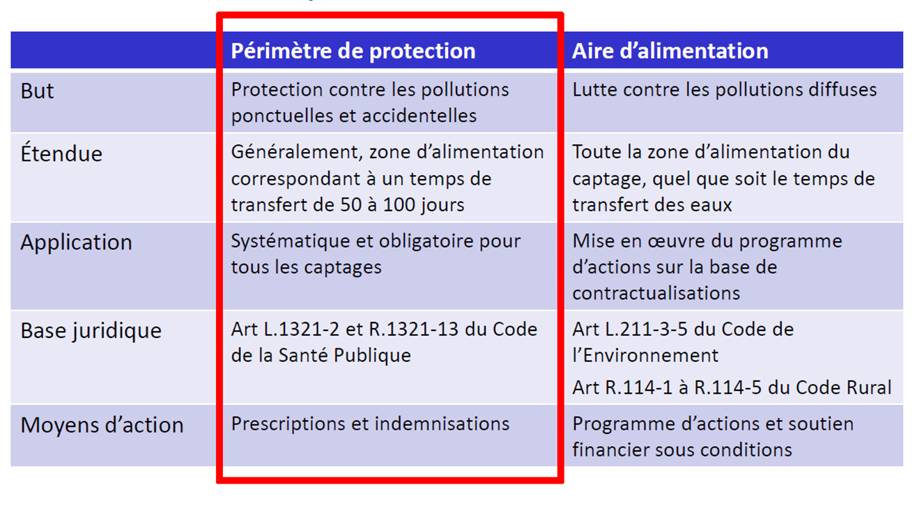
Procédure PP

Slide 30
Réglementation de la procédure
Une procédure régit par plusieurs codes
Code de Santé Publique
Code de l’Environnement
Code de l’Expropriation pour cause d’utilité publique
Code de l’urbanisme
Code minier
Code forestier

Slide 31
Réglementation de la procédure
Autorisation sanitaire de distribuer l’eau au public
« Est soumise à autorisation du représentant de l’État dans le département, l’utilisation de l’eau en vue de la consommation humaine» - art L1321-7 du CSP
Dérivation des eaux
« la dérivation des eaux […] est autorisée par acte déclarant d’utilité publique les travaux » - art L215-13 du CE

Slide 32
Réglementation de la procédure
Utilité publique des périmètres de protection
« En vue d’assurer la protection de la qualité des eaux, l’acte portant déclaration d’utilité publique des travaux de prélèvement d’eau destinée à la consommation humaine détermine autour du point de prélèvement un périmètre de protection immédiate […], un périmètre de protection rapprochée […] et, le cas échéant un périmètre de protection éloignée […] » - art L1321-2 du CSP

Slide 33
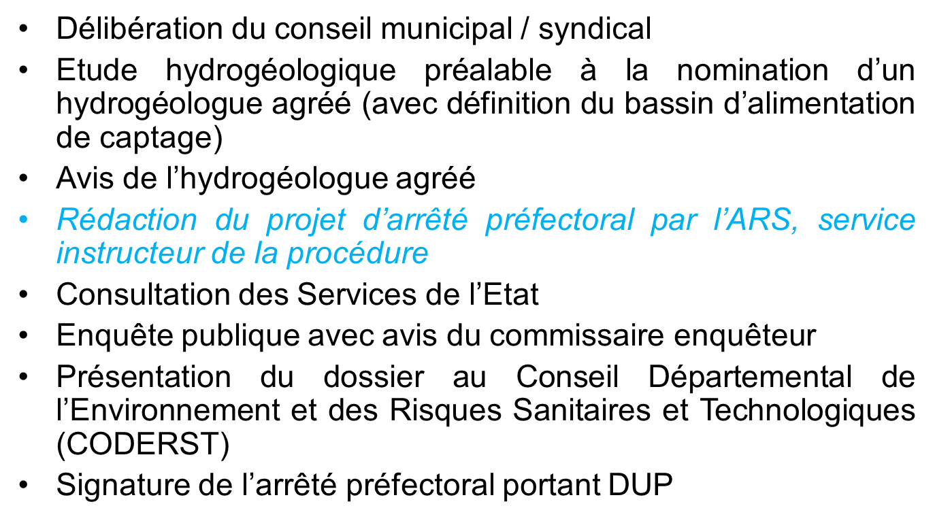
Procédure PP

Slide 34
Ce que prévoit la procédure
les éléments techniques à produire :
–description du réseau EDCH
–description du projet d ’exploitation (prélèvement)
–délimitation du bassin d ’alimentation du captage
–analyses de la qualité de l’eau
–enquête parcellaire
–étude technico-économique de la protection
–l ’intervention de l ’hydrogéologue agréé en matière
d ’hygiène publique (expert)

Slide 35
Ce que permet la protection
L ’établissement d ’une protection réglementaire permet :
– la création d ’une réglementation adaptée à la vulnérabilité de la ressource, aux possibilités techniques et économiques
– la maitrise des activités et occupations du sol pouvant
avoir un impact sur la ressource
soit par des interdictions dans le périmètre rapproché
soit des réglementations dans les périmètres rapproché et éloigné

Slide 36
1 DUP =
• 1 collectivité exploitant un réseau d ’eau destinée à la consommation humaine (EDCH)
• 1 autorisation sanitaire de produire, traiter et distribuer de l ’EDCH
• 1 déclaration d ’utilité publique de dérivation des eaux souterraines
dans un but d ’intérêt général (justification de la DUP)
• 1 déclaration d ’utilité publique d ’établissement de périmètres de protection autour du captage et d ’une réglementation associée (création de servitudes)
Le cas échéant :
• 1 Autorisation ou 1 Déclaration au titre de la « Loi sur l ’Eau »
• 1 Déclaration d ’utilité publique d ’expropriation

Slide 37
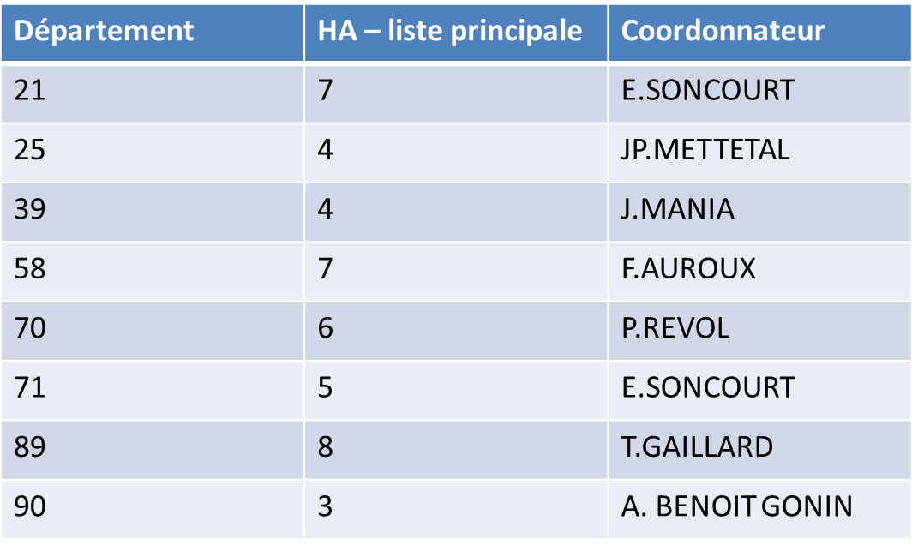
hydrogéologues
Liste fixée par décision du directeur général de l’ARS du 15/06/2017
Période d’agrément : 15/06/2017 au 30/06/2022

Slide 38
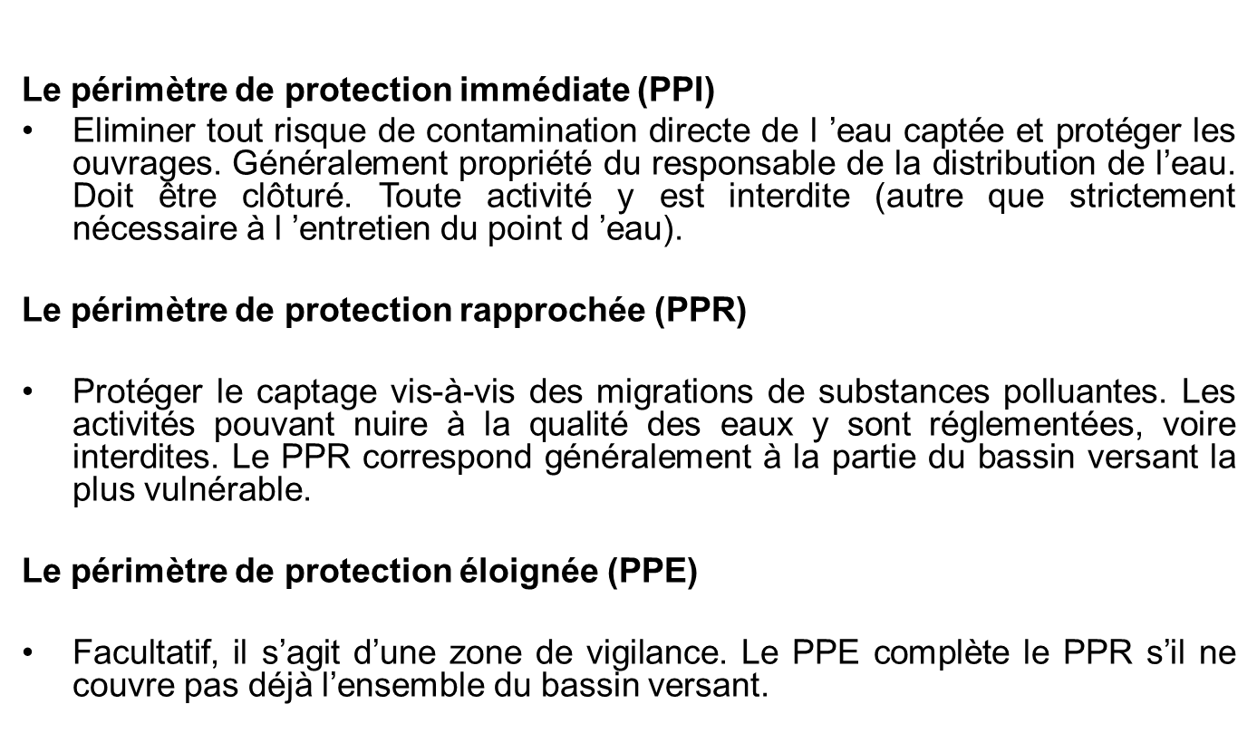
Les périmètres

Slide 39
Règlementation dans les PP
Travaux souterrains
Canalisations, réseaux, stockages et dépôts
Eaux usées et eaux pluviales
Constructions et installations
Activités de loisirs
Voies de circulation
Activités agricoles et pâturage
Stockage et épandage d’engrais
Stockage et épandage de produits phytosanitaires
Activités forestières

Slide 40
Règlementation en PPI
● Limites établies pour éviter l’introduction directe de substances polluantes dans l’eau prélevée et empêcher la détérioration des ouvrages de captages
● Tous travaux, installations, activités, dépôts, ouvrages, aménagements ou occupations des sols autres que ceux nécessaires à l’exploitation et l’entretien du captage y sont interdits
● Terrain clôturé de quelques m²; accès interdit
● Possibilité de périmètres « satellites »

Slide 41
Règlementation en PPR
● Préserver le captage de toute pollution susceptible de l’atteindre dans un délai ne permettant aucune possibilité d’intervention
● Défini en prenant en considération :
- La vulnérabilité de la ressource
- les caractéristiques du captage
- les risques de pollution : sources potentielles, temps de transfert...
● Superficie variable
● Interdiction ou réglementation des travaux, installations, activités, dépôts, ouvrages, aménagements ou occupations des sols de nature à nuire directement ou indirectement

Slide 42
Règlementation en PPR
Quelques exemples d’interdictions :
- Création de carrières ou de toute excavation pérenne
- Création de cimentières
- Stockage de déchets, de fumiers/lisiers
- Pratique du camping/caravaning
- Création de canalisation de transport d’hydrocarbures
- Création d’activités ou d’installations utilisant ou stockant des produits susceptibles de porter atteintes à la qualité des eaux

Slide 43
Règlementation en PPR
Quelques exemples de prescriptions :
- Diagnostic de l’état des réseaux
- Création d’un réseau collectif d’assainissement
- Système de rétention sur les installations de stockage
- Réglementation de l’épandage

Slide 44
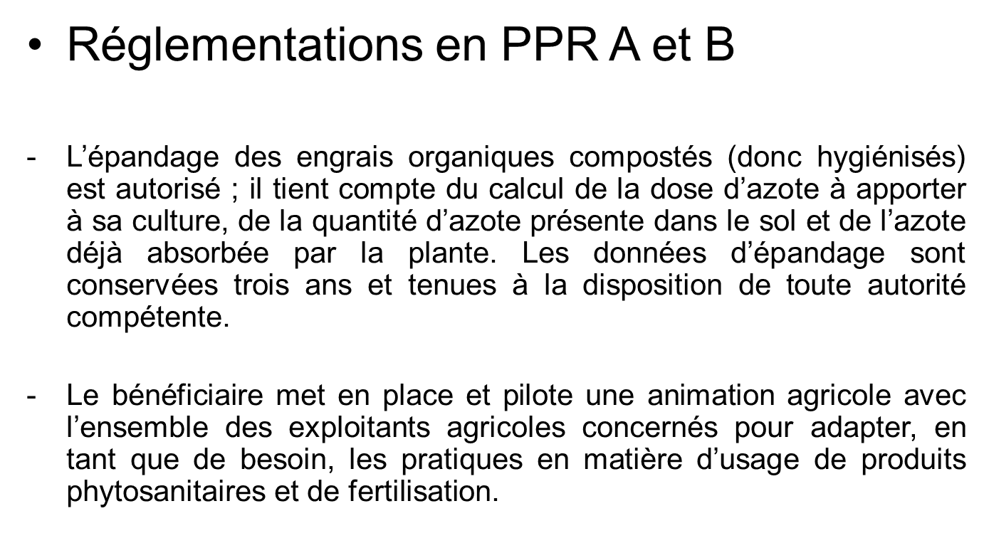
Règlementation dans les PP

Slide 45
Articulation avec la procédure AAC
Zones de protection des AAC = PPR + a minima PPE
Programme d’actions AAC >> prescriptions agricoles du PPE (cette précaution conditionne la possibilité de contractualisation de MAE, dont le niveau d’exigences doit dépasser celui des normes réglementaires)
Pour les captages ne disposant pas encore d’une DUP de PPC > délimitation simultanéePPC et AAC

Slide 46
L’enquête publique préalable à la DUP
Le contenu du dossier
● Exigence de l’article R111-3 du code de l’expropriation
- Une notice explicative
- Un plan de situation
- Le périmètre délimitant les immeubles à exproprier
L’estimation sommaire des dépenses et acquisition à réaliser
● Le commissaire enquêteur peut venir se faire expliquer certains aspects du dossier par l’ARS ou la DDT

Slide 47
En pratique, le dossier contient
- La situation administrative du captage
- Les caractéristiques de l’ouvrage
- Les caractéristiques hydrogéologiques de la ressource
- L’évaluation des risques de pollution de la ressource
- La qualité des eaux captées
- la description du système de production, de traitement éventuel et de distribution
- Les mesures de protection proposées
- Le rapport de l’HA (< 5ans)
- Un état parcellaire permettant d’identifier les propriétaires
- Les plans, graphiques nécessaires
- L’estimation sommaire des dépenses et acquisitions à réaliser

Slide 48
En pratique, le dossier contient
En général, l’autorisation d’utiliser l’eau pour la consommation humaine est dans le même dossier, intégrée au même arrêté préfectoral que la DUP
● Contenu défini par l’arrêté du 20 juin 2007 relatif à la constitution du dossier de la demande d'autorisation d'utilisation des EDCH
- Désignation de la PRPDE
- Informations relatives à la qualité de l’eau et description de la surveillance de la qualité de l’eau
- Évaluation des risques de dégradation de la qualité de l’eau
- Quand le débit est > 8m3/h, une étude sur les caractéristiques de l’aquifère, la vulnérabilité de la ressource, les mesures de protection
- Avis de l’HA
- Justification des traitements et description des installations de production et de distribution

Slide 49
Impact des servitudes et indemnisations
● Article L1321-3 du CSP
« Les indemnités qui peuvent être dues aux propriétaires ou occupants de terrains compris dans un périmètre de protection de prélèvement d'eau destinée à l'alimentation des collectivités humaines, à la suite de mesures prises pour assurer la protection de cette eau, sont fixées selon les règles applicables en matière d'expropriation pour cause d'utilité publique. »
● Montant de l’indemnisation notifié après la prise de l’arrêté de DUP

Slide 50
Le rapport du commissaire enquêteur
● Rapport d’enquête
- Procédure d’enquête
- Son organisation
- son déroulement
- compte rendu des observations et analyse objective
● Conclusions motivées
- Les conclusions portent sur tous les aspects requis par la procédure
- Chaque avis doit être argumenté. Même en l’absence d’observation du public, le CE peut faire des remarques, émettre des réserves, des suggestions justifiées s’il dispose d’éléments, de connaissances...

Slide 51
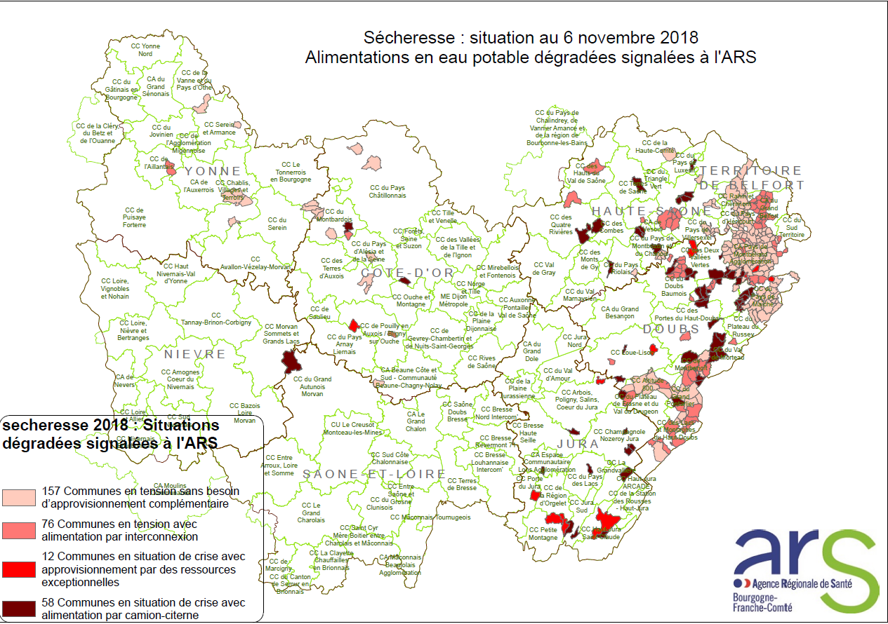

Slide 52
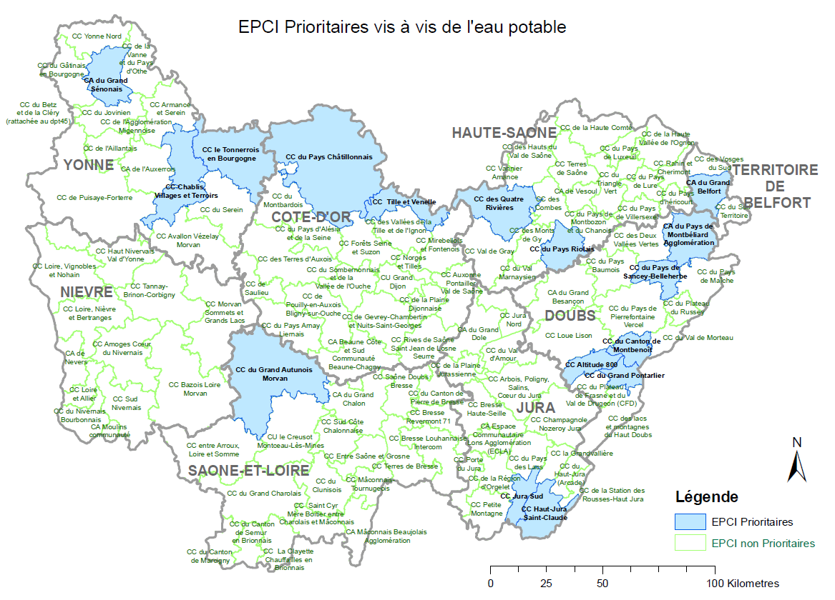

Slide 53
